Slide 1
Отчёт о деятельности Ресурсного центра по направлению «Социальное сопровождение граждан, заключивших социальный контракт и реализующих программу социальной адаптации» на базе БУ «Югорской комплексный центр социального обслуживания населения»
г.Югорск, 2021

Slide 2
ОСНОВНЫЕ НАПРАВЛЕНИЯ ПЛАНА МЕРОПРИЯТИЙ («ДОРОЖНАЯ КАРТА»)
РЕСУРСНОГО ЦЕНТРА В 2021 ГОДУ
«Совершенствование законодательной
базы»
«Информационно-методическая деятельность»
«Практико-ориентированная инновационная деятельность»

Slide 3
ПРЕДЛОЖЕНИЯ ПО СОВЕРШЕНСТВОВАНИЮ НОРМАТИВНОЙ БАЗЫ
Проекты типовых программ социального обслуживания для получателей ГСП на основании социального контракта
Установление срока давности получения аналогичных видов государственной поддержки для развития ИП и ведения ЛПХ
Включение мероприятия «Профессиональное обучение»
в один из этапов ПСА по всем видам мероприятий социального контракта
Нормативный документ
Приказ Депсоцразвития Югры от 21.08.2019 №768-р «Об утверждении рекомендуемых типовых программ социального обслуживания»
ПРОФЕССИОНАЛЬНОЕ ОБУЧЕНИЕ
ПОИСК РАБОТЫ
Постановление Правительства ХМАО -Югры от 06.03.2008
№49-п «О реализации закона Ханты-Мансийского автономного округа -Югры» от 24.12.2007
№197-оз «О государственной социальной помощи и дополнительных мерах социальной помощи населению Ханты-Мансийского автономного округа - Югры» (с изменениями от 20.03.2021 №81-п, с изменениями
от 02.07.2021 №242-п)
ИНДИВИДУАЛЬНОЕ
ПРЕДПРИНИМАТЕЛЬСТВО
ЛИЧНОЕ ПОДСОБНОЕ ХОЗЯЙСТВО
ИНЫЕ МЕРОПРИЯТИЯ

Slide 4
ТЕХНОЛОГИИ, ПРОШЕДШИЕ ЭКСПЕРТНУЮ ОЦЕНКУ
И РЕЦЕНЗИРОВАНИЕ В БУ «РЕСУРСНЫЙ ЦЕНТР РАЗВИТИЯ СОЦИАЛЬНОГО ОБСЛУЖИВАНИЯ»
Выявление внутренних способностей, стремлений, установок, способствующих самопомощи и выходу из кризиса
Передача положительного опыта выхода из трудной жизненной ситуации гражданами со схожими ситуациями
Выявление возможностей социального окружения гражданина с целью оказания всесторонней помощи и поддержки
Продвижение гражданина или семьи по социальным «этажам»
РАВНЫЙ - РАВНОМУ
ПОИСК ВНУТРЕННИХ РЕСУРСОВ
СОЦИАЛЬНЫЙ АГЕНТ
СОЦИАЛЬНЫЙ ЛИФТ

Slide 5
Алгоритм взаимодействия УСЗН, УСО, Центра социальных выплат
Формы акта материально-бытового обследования
Формы уведомлений
Форма социального контракта
Форма заключения по итогам исполнения социального контракта
Форма мониторинга эффективности реализации социальных контрактов и программ социальной адаптации
Форма программы социальной адаптации
МЕТОДИЧЕСКИЕ РЕКОМЕНДАЦИИ ПО СОПРОВОЖДЕНИЮ ГРАЖДАН, ЗАКЛЮЧИВШИХ СОЦИАЛЬНЫЙ КОНТРАКТ И РЕАЛИЗУЮЩИХ ПРОГРАММУ СОЦИАЛЬНОЙ АДАПТАЦИИ

Slide 6
МЕТОДИЧЕСКОЕ СОПРОВОЖДЕНИЕ
КОНСУЛЬТАЦИИ
ПО ТЕЛЕФОНУ
«ГОРЯЧЕЙ ЛИНИИ»,
714 звонков по вопросам:
КОНСУЛЬТАЦИИ
НА ПЛАТФОРМЕ ZOOM,
5 консультаций
ТЕХНИЧЕСКИЕ УЧЕБЫ (в части реализации технологий)
РАБОЧАЯ ГРУППА
«СОПРОВОЖДЕНИЕ
СОЦИАЛЬНЫХ
КОНТРАКТОВ» (мобильное приложение «Вайбер»),
75 участников
Мониторинг и анализ эффективности социальных контрактов
Порядок организации сопровождения социальных контрактов
Контроль и документы, подтверждающие выполнение программы социальной адаптации
Работа комиссии по оказанию социальной помощи
Вопросы взаимодействия при разработке бизнес-планов
Порядок сопровождения граждан, заключивших социальный контракт
Разработка программ социальной адаптации по видам мероприятий
Подготовка бизнес-плана, рубрика вопрос-ответ
Технология «Поиск внутренних ресурсов»
Реализация технологии «Равный – Равному»
«Социальный агент»
«Социальный лифт»
«Равный – Равному»
«Поиск внутренних ресурсов»
Вопросы сопровождения социальных контрактов

Slide 7
ИНФОРМАЦИОННО-РАЗЪЯСНИТЕЛЬНАЯ РАБОТА
ПО СОПРОВОЖДЕНИЮ СОЦИАЛЬНЫХ КОНТРАКТОВ
Методические материалы по направлению социального сопровождения социальных контрактов
для руководства
и применения в работе
РЕСУРСНЫЙ ЦЕНТР
(БУ «Югорский комплексный центр социального обслуживания населения»)
УЧРЕЖДЕНИЯ СОЦИАЛЬНОГО ОБСЛУЖИВАНИЯ ХАНТЫ-МАНСИЙСКОГО АВТОНОМНОГО ОКРУГА - ЮГРЫ

Slide 8
ИНФОРМИРОВАНИЕ НАСЕЛЕНИЯ
ПРЯМЫЕ ЭФИРЫ
479 просмотров
Сопровождение граждан, заключивших социальный контракт
О деятельности пункта приема и консультирования граждан
О деятельности социальной службы «Семейная диспетчерская»
Порядок
и условия назначения
и выплаты государственной социальной помощи на основании социального контракта

Slide 9
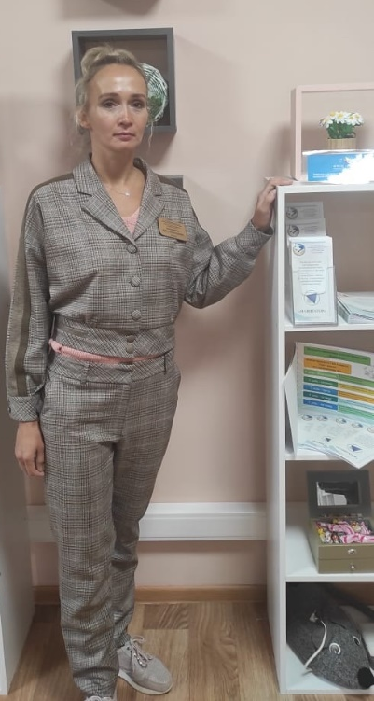
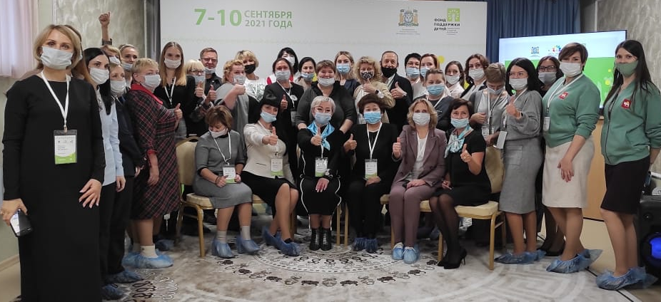
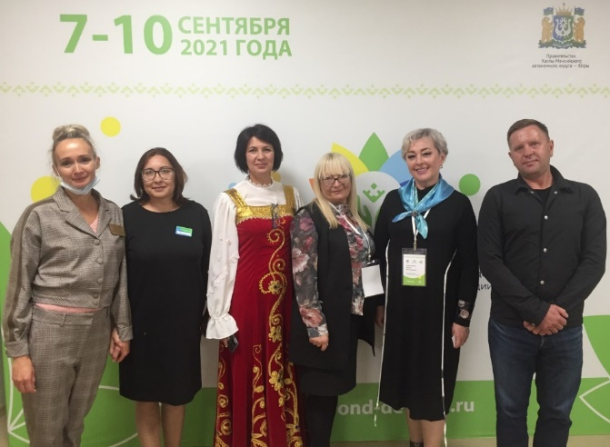
ПРАКТИКО-ОРИЕНТИРОВОЧНАЯ ИННОВАЦИОННАЯ ДЕЯТЕЛЬНОСТЬ
Профессиональная площадка
«Эффективные социальные практики
Ханты-Мансийского автономного
округа - Югры» в интересах семьи и детей»
приняли участие 2 специалиста

Slide 10
КВИЗ-ИГРА
Мотивационный инструментарий для получателей социальных услуг
Тренировочный макет
для специалистов
На игре - от 3 до 5 команд
Средняя продолжительность игры 1,5-2,5 часа
Среднее количество вопросов, задач – 5-50

Slide 11
Получатель социальных услуг
Оценка своих ресурсов
КВИЗ-ИГРА
Специалист учреждения социального обслуживания
Повышение качества разработки программ социальной адаптации
Ответы на вопросы
Решение ситуационных задач, используя шаблоны
Представление решений

Slide 12
ОБУЧАЮЩИЕ МЕРОПРИЯТИЯ
«Организация работы по социальному сопровождению граждан, заключивших социальный контракт»
ОКТЯБРЬ
НОЯБРЬ
ДЕКАБРЬ
СТАЖИРОВОЧНАЯ ПЛОЩАДКА
В ОЧНОМ ФОРМАТЕ
ИНФОРМАЦИОННО-ДИСКУССИОННАЯ
ПЛОЩАДКА
В ОНЛАЙН-РЕЖИМЕ
ИТОГОВЫЙ СЕМИНАР
В ЗАОЧНОМ ФОРМАТЕ

Slide 13
РЕЗУЛЬТАТЫ ЭФФЕКТИВНОСТИ РЕАЛИЗАЦИИ СОЦИАЛЬНЫХ КОНТРАКТОВ ЗА 9 МЕСЯЦЕВ 2021 ГОДА
№ п/п | Результат | Количество (чел.) | Доля (%)
1 | Численность граждан, заключивших социальный контракт | 12991 | 100
1.1. | Численность граждан, заключивших социальный контракт, срок действия которого завершен | 6639 | 51
2. | уровень социальной адаптации граждан повысился | 5 293 | 96,3
2.1. | уровень социальной адаптации граждан не изменился | 202 | 3,7
3 | Численность трудоустроенных граждан | 408 | 35,3
4. | уровень среднедушевого дохода граждан повысился | 5007 | 75,4
5. | уровень среднедушевого дохода граждан не изменился | 1 632 | 24,6
6. | уровень трудового потенциала граждан повысился | 408 | 35,3
7. | уровень трудового потенциала граждан не изменился | 747 | 64,7
8. | численность граждан, у которых увеличились поступления из личного подсобного хозяйства | 0 | 0
9. | уровень финансовой грамотности граждан повысился | 1 596 | 91
10. | уровень финансовой грамотности граждан не изменился | 156 | 8,9
11. | уровень мотивации граждан при выходе из ТЖС повысился | 3 914 | 91,4
12. | уровень мотивации граждан при выходе из ТЖС не изменился | 370 | 8,6
13. | Численность граждан, преодолевших трудную жизненную ситуацию | 5303 | 44

Slide 14
АНАЛИЗ ОБРАЩЕНИЙ ГРАЖДАН, ЗАКЛЮЧИВШИХ СОЦИАЛЬНЫЙ КОНТРАКТ, ПО ВИДАМ МЕРОПРИЯТИЙ

Slide 15
ПРИЧИНЫ ОБРАЩЕНИЯ ЗА ГСП ПО ИНЫМ МЕРОПРИЯТИЯМ
41%
Низкая заработная плата, наличие иждивенцев
16%
Студенты очной формы
7%
Пенсионеры, проживающие с трудоспособными членами семьи
4%
3%
Инвалидность или хронические заболевания
Уход за тяжелобольными родственниками, детьми-инвалидами

Slide 16
ПЛАНЫ РЕСУРСНОГО ЦЕНТРА
БУ «ЮГОРСКИЙ КОМПЛЕКСНЫЙ ЦЕНТР СОЦИАЛЬНОГО ОБСЛУЖИВАНИЯ НАСЕЛЕНИЯ» НА 2022 ГОД
Внедрение передового инновационного опыта
Методическое сопровождение системы социального сопровождения граждан
Развитие мотивационного инструментария
как системы работы
с населением
Контроль
за достижением показателей эффективности
Заключение соглашений
Разработка технологических карт, памяток для специалистов учреждений
Создание видеороликов
о возможностях нового подхода к ГСП с участием граждан
Включение
в ежемесячный мониторинг квот
по направлениям социального контракта
Проведение дискуссионных площадок, семинаров
Разработка алгоритмов межведомственного взаимодействия
Внедрение мотивационного инструментария –
«Квиз-игра»
Организация системы обратной связи по результатам мониторинга
Организация обучения специалистов учреждений
в условиях стажировочной площадки

Slide 17
СПАСИБО ЗА ВНИМАНИЕ

